Slide 1
К 50-летию со дня образования Правдинской нефтеразведочной экспедиции Архивный отдел администрации Ханты-Мансийского района

Slide 2
Приказ №1 от 12.10.1964г. Правдинской нефтеразведочной экспедиции об образовании Правдинской экспедиции.
Архивный отдел администрации Ханты-Мансийского района. Ф. Р-35. Оп.1. Д. 3. Л.1.

Slide 3
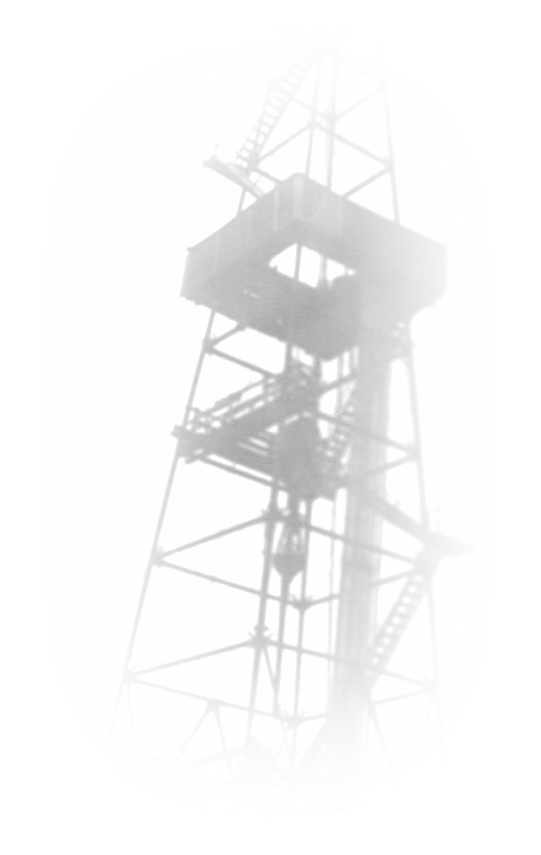
Салманов Фарман Курбанович
Герой Социалистического Труда, начальник Правдинской нефтеразведочной экспедиции, 1970-е годы.
Из личного архива Баширова В. А.

Slide 4
Приказ № 288-к от 12.10.1965г. Правдинской нефтеразведочной экспедиции к первой годовщине со дня образования экспедиции.
Архивный отдел администрации Ханты-Мансийского района. Ф. Р-35. Оп.1. Д.6. Л.154-155

Slide 5
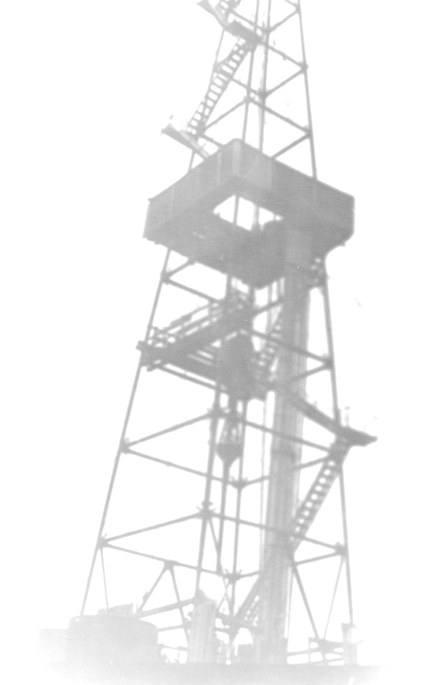
Из приказа № 39к от 05.04.1974г. по Правдинской нефтеразведочной экспедиции «О праздновании «Дня геолога».
Архивный отдел администрации Ханты-Мансийского района. Ф. Р-35. Оп.1. Д.52. Л.119

Slide 6
Участники Первого Всесоюзного совещания геологов у здания Дома культуры «Геолог» в поселке Горноправдинске Ханты-Мансийского района. 1970 год.
В центре начальник Правдинской нефтеразведочной экспедиции, Герой Социалистического труда, Лауреат Ленинской премии Салманов Фарман Курбанович.
Место съемки: п. Горноправдинск, Ханты-Мансийский район, 1970г., автор снимка неизвестен. Копия.
Основание: архивный отдел администрации Ханты-Мансийского района. Фотофонд. Оп.1. 254.

Slide 7
Коллектив Правдинской нефтегазоразведочной экспедиции у здания Дома культуры «Геолог» в п. Горноправдинске. 1984г.
В верхнем ряду в центре начальник Правдинской экспедиции Липатов Владимир Станиславович.
Из личного архива Баширова В.А.

Slide 8
Из приказа № 168к от 19.09.1984г. по Правдинской нефтегазоразведочной экспедиции к 20-летию со дня образования экспедиции.
Архивный отдел администрации Ханты-Мансийского района. Ф. Р-35. Оп.1. Д.126. Л.55

Slide 9
Поселок Горноправдинск, улица Ленина, 1982 год.
Из личного архива Куклиной Л.Д.
Поселок Горноправдинск, улица Геологов, 1982 год.
Из личного архива Куклиной Л.Д.

Slide 10
Плакат к 40-летию со дня образования Правдинской нефтеразведочной экспедиции. 2004г.

Slide 11
Петелин Василий Андреевич (1930-1978), первооткрыватель нефтяных месторождений округа. Один из пионеров освоения нефтяных богатств Среднего Приобья: Ём-Ёговского, Каменного, Пальяновского, Правдинского, Салымского, Верхне-Шапшинского, Студёного и других месторождений нефти. Его именем названо Петелинское месторождение нефти.
В 1965-1976гг. - буровой мастер, инженер по сложным работам Правдинской нефтеразведочной экспедиции. Буровая бригада В.А. Петелина – лидер в соревновании лучших буровых бригад Главтюменьгеологии. Награжден орденом «Знак Почета», орденом «Ленина».
Из личного архива Куклиной Ларисы Дмитриевны, 1970-е годы.

Slide 12
Шевелёв Александр Андреевич, полный кавалер Ордена Трудовой Славы.
В 1963-1990гг. – бурильщик Правдинской нефтегазоразведочной экспедиции.
Принимал непосредственное участие в разведке Ем-Еговского, Кондинского, Надымского, Пальяновского, Петелинского, Приобского, Приразломного, Талинского, Шапшинского и других месторождений.
Из личного архива Куклиной Ларисы Дмитриевны, 1986г.

Slide 13
Николаенко Петр Афанасьевич
С 1965 года работал в Правдинской нефтеразведочной экспедиции буровым мастером, начальником цеха бурения, мастером по сложным работам, начальником производственно-технического отдела. Делегат Тюменского областного слета молодых геологов.
Награжден Орденом Трудового Красного Знамени, медалями «За заслуги в разведке недр», «В ознаменование 100-летия со дня рождения В.И. Ленина».
Основание: архивный отдел администрации Ханты-Мансийского района. Ф. 35. Оп. 4. Д. 203.

Slide 14
Исаченко Владимир Филиппович, Почетный гражданин Ханты-Мансийского района.
В Правдинской экспедиции с 1966 года, прошел трудовой путь от помощника бурильщика до бурового мастера, мастера по сложным работам. Буровой бригадой Исаченко В. Ф. открыты Северо-Салымское, Приразломное месторождения нефти.
Награждён орденами Трудового Красного Знамени, Октябрьской революции, медалями «За заслуги в разведке недр», «За освоение недр и развитие нефтегазового комплекса Западной Сибири», бронзовой медаль ВДНХ, знаком «Отличник разведки недр». Занесён на отраслевую Всесоюзную доску Почета.
Основание: архивный отдел администрации Ханты-Мансийского района. Ф. 35. Оп. 4. Д. 108.

Slide 15
Щемелинин Анатолий Николаевич
Почетный гражданин Ханты-Мансийского района
В Правдинской экспедиции с 1966 года, за сорок лет работы в системе геологии прошёл трудовой путь от вышкомонтажника до начальника вышкомонтажного управления.
Под непосредственным руководством и личном участии Шемелинина А. Н. построены сотни буровых, открыты десятки новых месторождений нефти и газа.
Отмечен орденом Трудового Красного Знамени, медалями «За доблестный труд. В ознаменование 100 летия со дня рождения Владимира Ильича Ленина», «Ветеран труда», «За освоение недр и развитие нефтегазового комплекса Западной Сибири», «За заслуги в разведке недр», знаками «300 лет горно-геологической службе России», «Отличник разведки недр».
Основание: архивный отдел администрации Ханты-Мансийского района. Фотофонд 1. Оп. 1(4). Д.162

Slide 16
Лапидус Гирша Самуилович, буровой мастер Правдинской нефтегазоразведочной экспедиции.
Буровая бригада Г.С. Лапидуса признана одной из лучших в экспедиции, ей принадлежит авторство в открытии Нижне-Шапшинского, Средне-Шапшинского, и Заозерного месторождений нефти. Награжден медалями «За заслуги в разведке недр», «За освоение недр и развитие нефтегазового комплекса Западной Сибири», знаком «Отличник разведки недр».
Основание: архивный отдел администрации Ханты-Мансийского района. Ф. 35. Оп. 4. Д. 151.

Slide 17
Бондаренко Виктор Васильевич, мастер по испытанию скважин Правдинской нефтегазоразведочной экспедиции.
Своим трудом способствовал открытию 12 нефтяных месторождений. Награжден Орденом Трудовой славы, медалями «За трудовую доблесть» «За доблестный труд в ознаменования 100-летия со дня рождения В.И. Ленина» .
Основание: архивный отдел администрации Ханты-Мансийского района. Ф. 35. Оп.4. Д. 17.

Slide 18
Петров Юрий Федорович
буровой мастер Правдинской нефтегазоразведочной экспедиции. Буровой бригадой Петрова Ю. Ф. открыты Мултановское, Вареягское, Южно-Венихяртское, Протазановское, Северо-Тамаргинское, Косухинское, Сложное месторождения нефти. Награжден Орденом Трудовой Славы 3 степени.
Основание: архивный отдел администрации Ханты-Мансийского района. Ф. 35. Оп. 4. Д. 217.

Slide 19
Тишко Юрий Нестерович
Заслуженный геолог Ханты-Мансийского автономного округа – Югры.
Принимал непосредственное участие в открытиях Верхне-Шапшинского, Мултановского, Салымского нефтяных месторождений, а также месторождений Красноленинского свода.
Награжден Орденом Почёта, памятным знаком 300 лет горногеологической службе России.
Основание: архивный отдел администрации Ханты-Мансийского района. Ф. 35. Оп. 4. Д. 285.

Slide 20
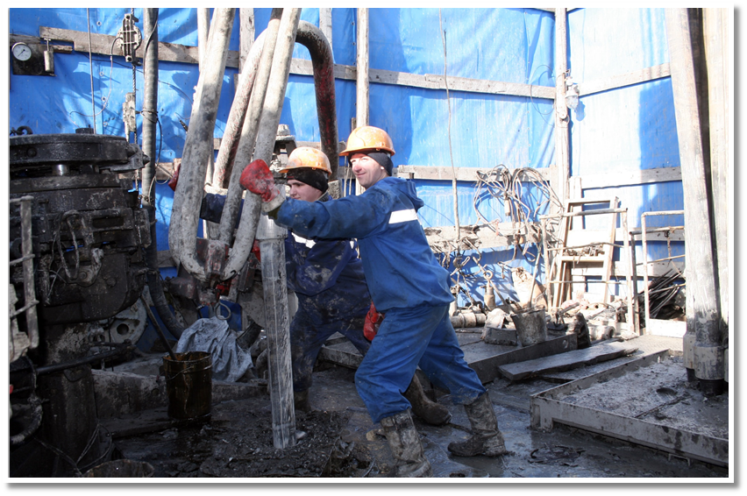
На буровой ООО «Правдинская геологоразведочная экспедиция».
Слева направо Гребенщиков А.А., Бердашкевич И.Д., 2009г.
Из архива ООО «Правдинская геологоразведочная экспедиция».
Буровая вышка.
Из архива ООО «Правдинская геологоразведочная экспедиция». 2009 год

Slide 21
Участники празднования 45-летия со дня образования Правдинской нефтеразведочной экспедиции. Слева направо: Захаров П. Н., Панов В.Ф., Селиверстов А., Манчевский Ю. Т., Савина О.Г., Грицутенко А.Г., Алексеев Ю. П., Ерышев Р.Н., Баширов В.А., Андронов А.Г., 2009 год п. Горноправдинск.
Из архива ООО «Правдинская геологоразведочная экспедиция».

Slide 22
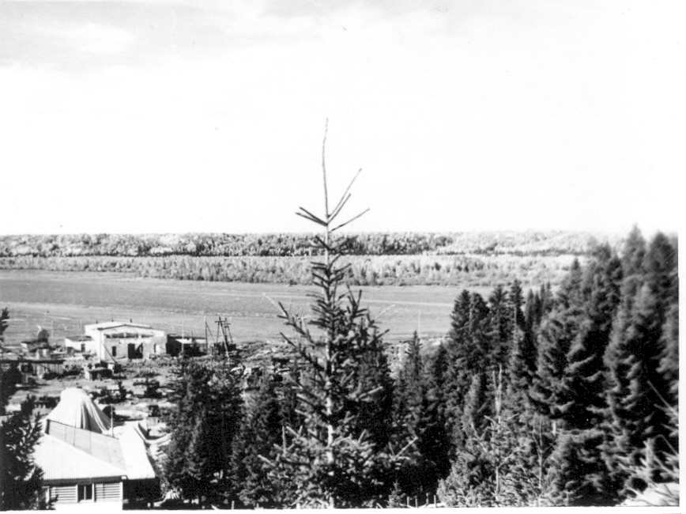
Мы жизнь свою в Югру вложили
D трясинах мёрзли, но бурили
И тайны хлябей и болот
Нам открывались каждый год!
От комаров, мошки страдали,
Но марку, честь свою держали,
И всему миру доказали,
Что наша древняя Югра
Богатства отдаёт не зря.
Веками их она хранила,
Тайгой, болотами закрыла,
Где их не просто было взять,
Разведать надо, доказать!
В то время трудно очень было,
Судьба своё преподносила…,
Но у людей, и в их делах
Энтузиазм горел в глазах!
Прошли разведкой круги ада,
А нефть нашли, и были рады,
Дрожит отвод, ревёт фонтан
И с газом бьёт нефть в котлован!
Так славу принесли району,
А с ней Югре, и региону!
Евгений Сергеевич Кузьмин,
п. Горноправдинск, 2008г.

